Slide 1







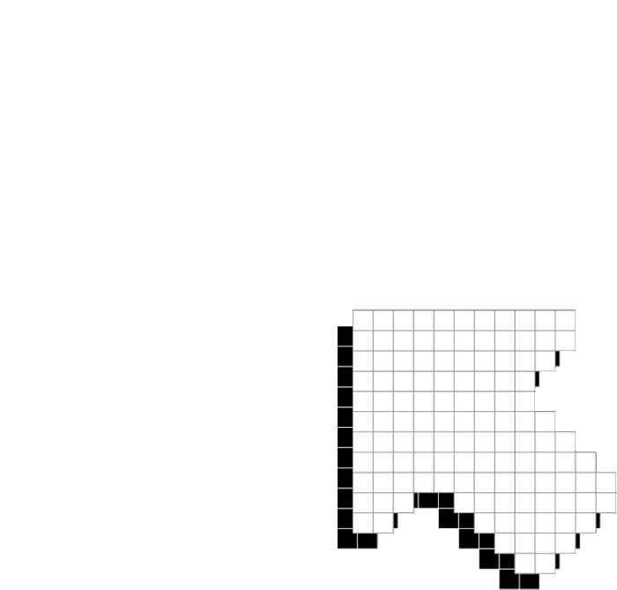




PEMAIN 1
SKOR TERTINGGI 2500
PEMAIN 2
GAME BELWIS TD
kelompok 1

Slide 2













01
07
12
KELOMPOK 1
andreas alfin yoga utama
122140088
blodot sakti luhung
122140045
abraham ganda boas np
122140095
Muhammad hakiki
122140044
fayyadh abdillah
122140202
william chan
122140130

Slide 3

konsep aplikasi
POKOK
PEMBAHASAN
identifikasi kelas/objek dan garis besar penerapan konsep pbo dalam aplikasi
desain uml kelas diagram

Slide 4


KONSEP APLIKASI
Proyek ini adalah proyek pembuatan sebuah game yang menggunakan modul pygame.
Game bertema tower defense ini mempunyai tujuan untuk mempertahankan Home player dari serangan enemy atau musuh. Untuk melindungi home, player harus menyusun sejumlah Tower yang nantinya akan menembakkan misil kepada enemy yang mengarah ke Home player. Enemy akan berjalan mengarah Home sesuai rute yang telah dibuat. Enemy akan bertambah darahnya sesuai dengan kenaikan levelnya
Dengan setiap enemy yang dihancurkan player akan mendapatkan sejumlah uang yang dapat digunakan untuk memodifikasi tower yang memiliki kemampuan khusus. Setiap musuh berhasil mencapai base maka health dari base akan berkurang dan ketika health base turun ke angka 0 maka base akan hancur dan player kalah.

Slide 5
Beberapa library yang digunakan dalam pembuatan game ini antara lain:
Modul pygame
Modul os
Modul sys fungsi 'exit'
Modul random fungsi 'randint'
Modul math
Modul vector

Slide 6
IDENTIFIKASI KELAS/OBJEK DAN GARIS BESAR PENERAPAN KONSEP PBO DALAM APLIKASI
pada game belwis td mempunyai beberapa kelas/objek antara lain:
class world
class enemy
class turret
class button

Slide 7
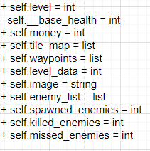
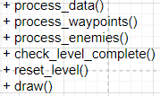
class world
Class world terdapat tiga Class yg akan dimasukkan ke world, yaitu Class enemy, Class turret dan Class button.class world memiliki atribut dan method seperti yang terdapat pada uml
ATRIBUT
METHOD

Slide 8
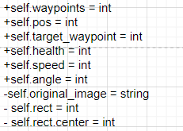
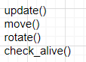
class enemy
Class enemy memiliki atribut dan method yang terdapat pada uml. Pada Class enemy dibagi lagi menjadi 3 jenis enemy yaitu Ambalord, Ambatuking dan Ambatron. Masing-masing jenis enemy tersebut memiliki atribut self.image yang bersifat publik. Untuk jenis enemy Ambatuking dan Ambatron, mereka memiliki satu method tambahan yaitu special_ability(). Method ini dibuat karena kami ingin membedakan enemy tersebut agar mempunyai kemampuan khusus.
ATRIBUT
METHOD

Slide 9
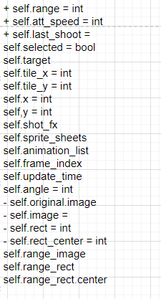
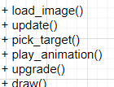
class turret
Class Turret mempunyai atribut dan method seperti di uml. Pada Class Turret dibagi lagi menjadi 3 jenis turret yaitu Basic, Tank dan Twin Tower. Masing-masing jenis turret tersebut memiliki atribut self.image yang bersifat publik. Jenis turret Tank dan Twin Tower mempunyai satu method tambahan yang digunakan untuk mengimbangin special_ability() yang dipunyai oleh enemy. Terdapat panah asosiasi yang mengarah dari turret ke enemy, itu menunjukkan bahwa turret memiliki sebuah atribut target yang merujuk ke objek enemy.
ATRIBUT
METHOD

Slide 10
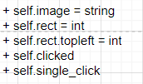
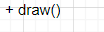
class button
class Button mempunyai atribut dan method seperti yang ada pada uml.
ATRIBUT
METHOD

Slide 11
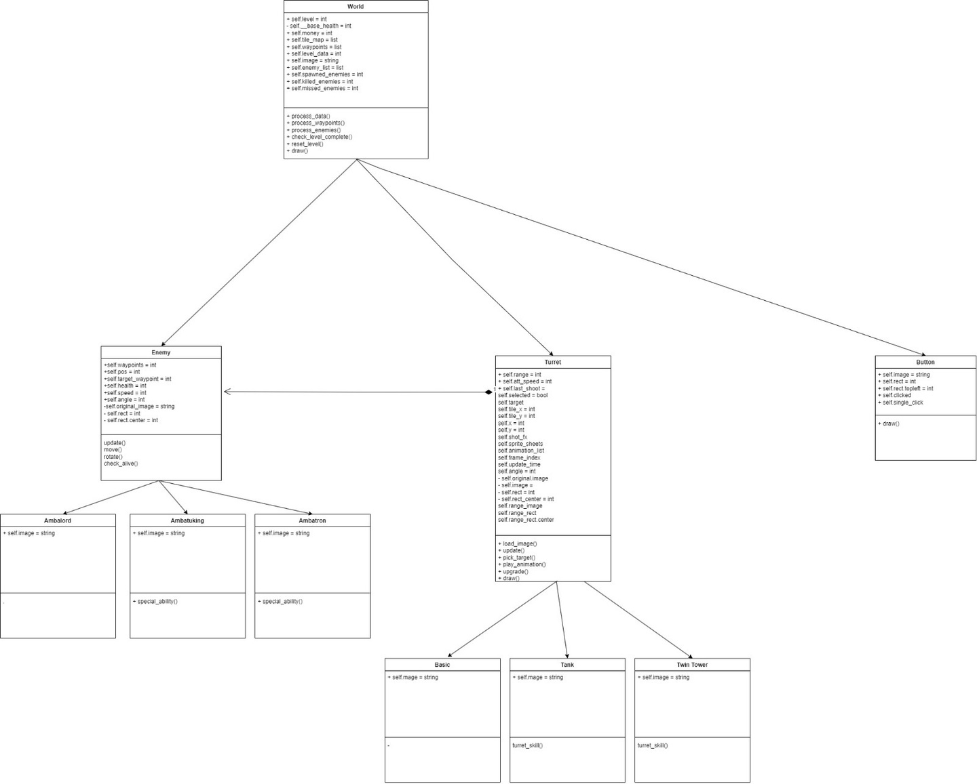
DESAIN UML KELAS DIAGRAM

Slide 12
sekian terimakasih

